Slide 1
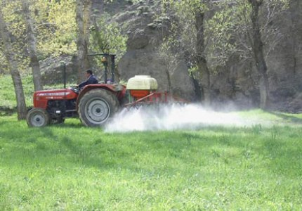
PESTİSİTLERİN GÜVENLİ VE ETKİLİ UYGULAMA KOŞULLARI
Uygulama uygun hava şartlarında, rüzgârsız havada ve günün serin saatlerinde yapılmalıdır.

Slide 2
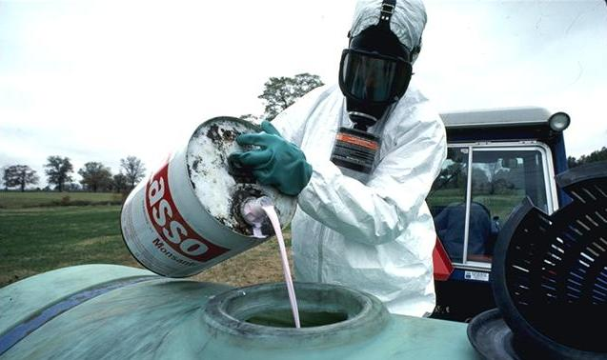
Uygulama aletinin bakım ve kalibrasyonu yapılmalıdır.

Slide 3
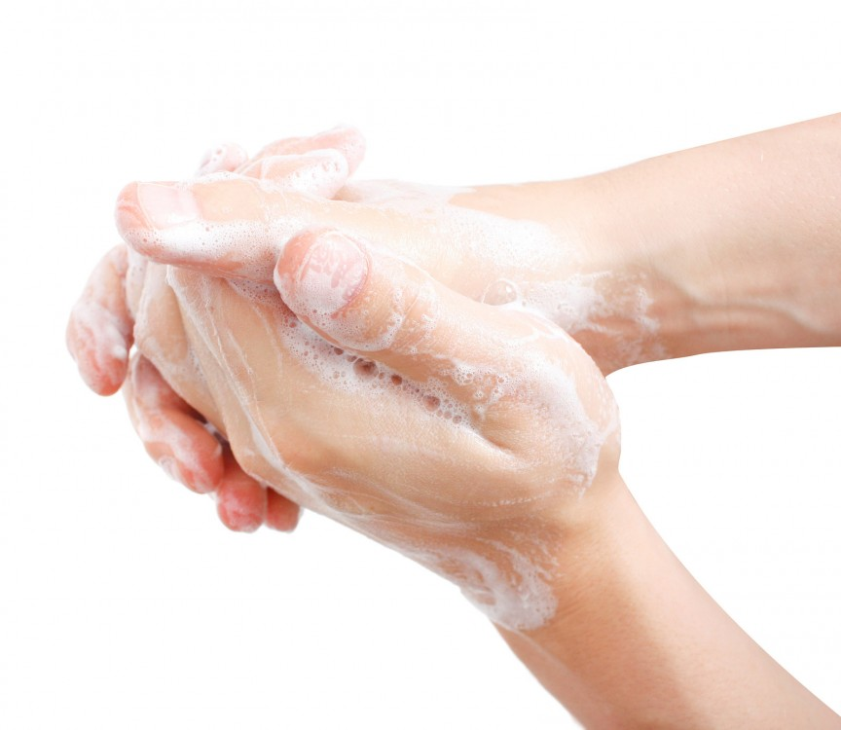
Uygulama sırasında herhangi bir şey yenmemeli, içilmemeli gözler ovuşturulmamalı, ağza dokunulmamalı, ilaçlama sonrası elbise değiştirilip eller ve yüz bol sabunlu su ile yıkanmalıdır.

Slide 4
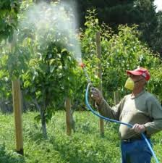
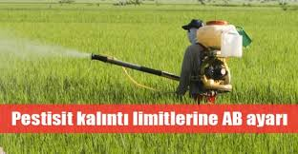
Doğru ilaçlama
Yanlış ilaçlama

Slide 5
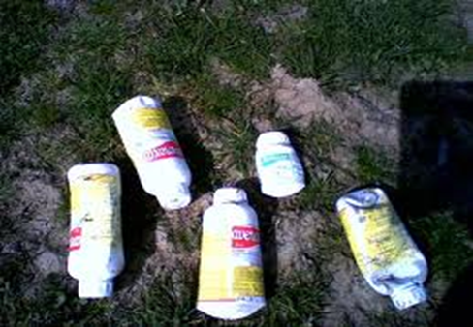
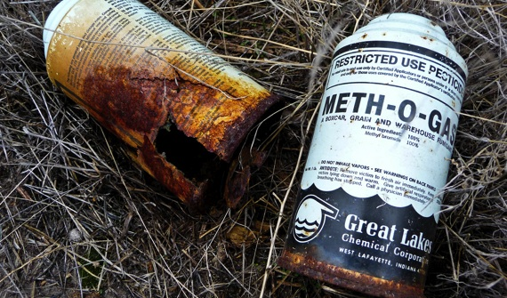
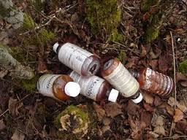
Kullanılan alet ve yardımcı kaplar iş bittikten sonra iyice yıkanmalı, boşalan ilaç kapları yakılarak ya da çok derinlere gömülerek imha edilmelidir.

Slide 6
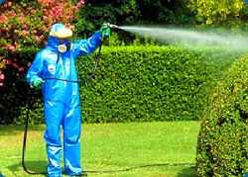
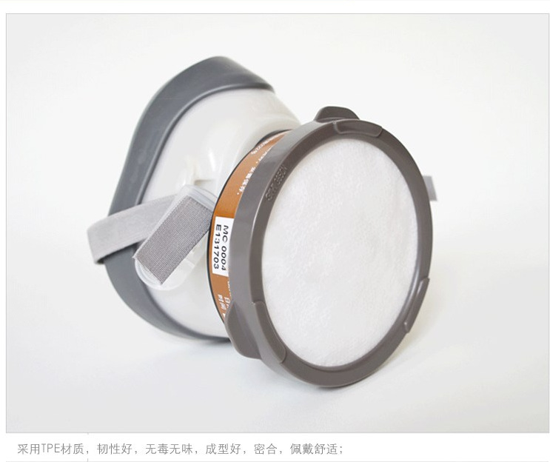
İlaçlama yapılırken kullanılması gereken koruyucu ekipmanlar
Şapkalar: Bunlar yüz ve yanağı koruma için geniş ve su geçirmez bir sertliğe sahip olmalı ve düzenli olarak temizlenmeye dayanıklı olmalıdır.
Maske ve güneşlikler: Yüzü sprey damlalarından koruyan ve yeterli görüşü sağlayan özellikte olmalıdır.

Slide 7
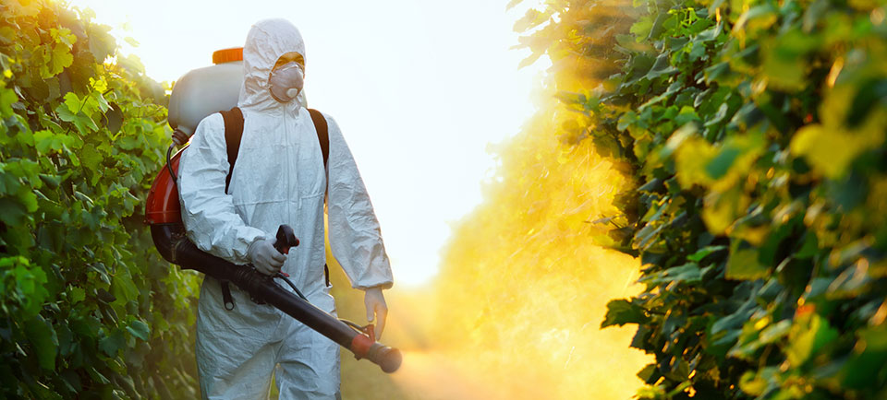
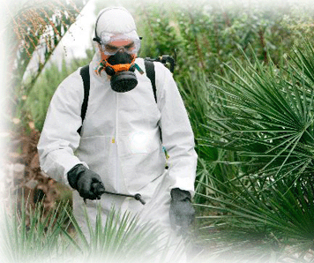
İş tulumu: Bunlar dayanıklı pamuk liflerden yapılmalı ve hafif olmalıdır. Kullanılan pestisite bağlı olarak düzenli olarak yıkanmalıdır.
Önlükler: PVC önlükler sıvı ilaçlardan korur. Kauçuk botlar: Önlükten sızan sıvının ayaklara sızmasını engeller.
Eldivenler: İnsektisit kullanılırken PVC veya kauçuk eldivenler kullanılmalıdır

Slide 8
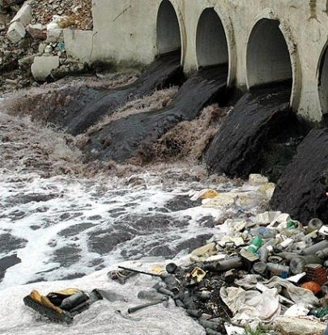
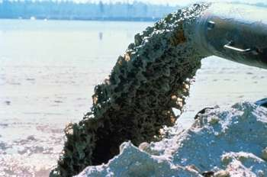
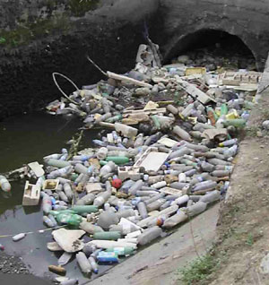
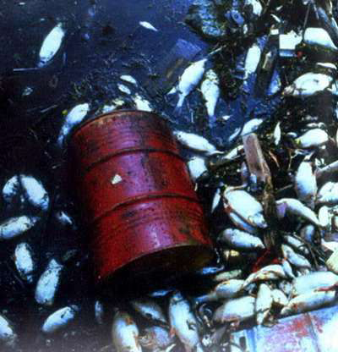
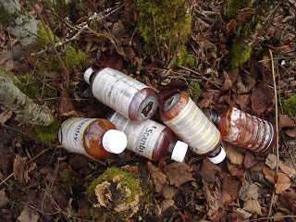
Aşırı ve Bilinçsiz Pestisit Kullanımı
Hava kirliliğine
Çevre kirliliğine
Su kirliliği

Slide 9
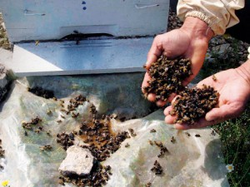
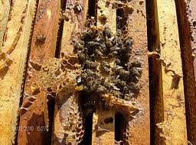
Hedef olmayan organizmaların ölmesine (Arıların ölmesi)
Zararlıların ilaca dayanıklılık kazanmasına
Arılar

Slide 10
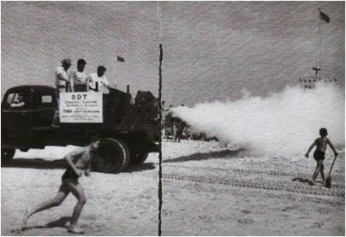
Aşırı ve Bilinçsiz Pestisit Kullanımı
İnsan sağlığında
Kanser
Doğum anormallikleri
Sinir sistemi zararları
Zehirlenmeler gibi olumsuz etkileri vardır.

Slide 11
Daha fazlası için ;
www.sorhocam.com

